Slide 1


Краевая олимпиада профессионального мастерства
«Педагогические ориентиры»
Кейс-технология
«Педагогическое трио»

Slide 2
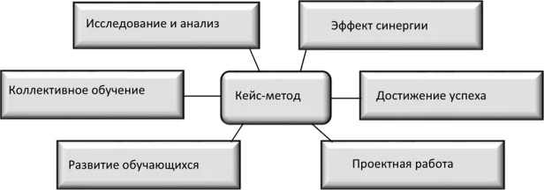
Кейс-технология - это интерактивная технология обучения, направленная на формирование у обучающихся знаний, умений, личностных качеств на основе анализа и решения реальной или смоделированной проблемной ситуации в контексте профессиональной деятельности, представленной в виде кейса
Цель кейс-технологии развивать способность находить решение проблемы и учиться работать с информацией. При этом акцент делается не на получение готовых знаний, а на их выработку, на сотворчество педагога и обучающегося. Суть «кейс» - технологии заключается в создании и комплектации специально разработанных учебно-методических материалов в специальный набор (кейс) и их передаче (пересылке)обучающимся

Slide 3
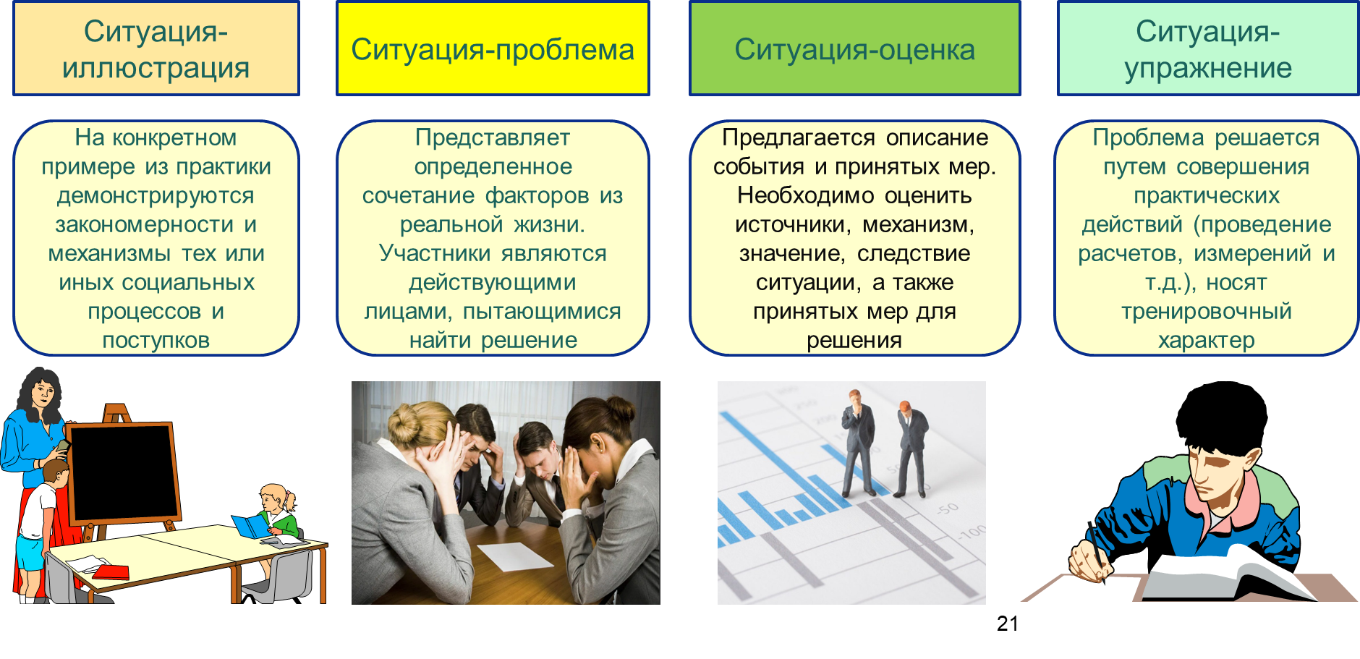
Классификация кейсов

Slide 4
МОДЕЛЬ ВСТРАИВАНИЯ ТЕХНОЛОГИИ В УЧЕБНЫЙ ПРОЦЕСС
Кейс- технология
Предметно-пространственный компонент
Информационно-образовательный компонент
Социально-психологический компонент
Активизация познавательной деятельности (реальные задачи, самостоятельность и командная работа)
Повышение мотивации к учебному процессу (эмоциональная вовлеченность, практическая значимость)
Развитие социальных навыков (коммуникация, командная работа, критическое мышление, самоанализ и самоконтроль)
Организация пространства для групповой работы и дискуссий.
Доступ к информации: (электронная библиотека, онлайн-ресурсы).
Создание атмосферы.
Материалы.
структура урока
методы и приемы
1.Знакомство с кейсом.
2.Аналитический этап.
3.Итоговый этап
Метод инцидента
Метод разбора деловой корреспонденции
Метод ситуационного анализа
Ситуационно-ролевая игра.
Игровое проектирование.
Метод дискуссии (групповые и межгрупповые)

Slide 5




ПРЕДМЕТНО-ПРОСТРАНСТВЕННЫЙ КОМПОНЕНТ
Использование технологий
Цифровые инструменты и онлайн-платформы: интерактивные доски, проекторы, компьютеры с доступом к Интернету и специализированные программные приложения для групповой работы
Организация пространства
Гибкие пространства: Использование модульных или гибких пространств позволяет легко переорганизовать расположение мебели для групповой работы или презентаций.

Slide 6
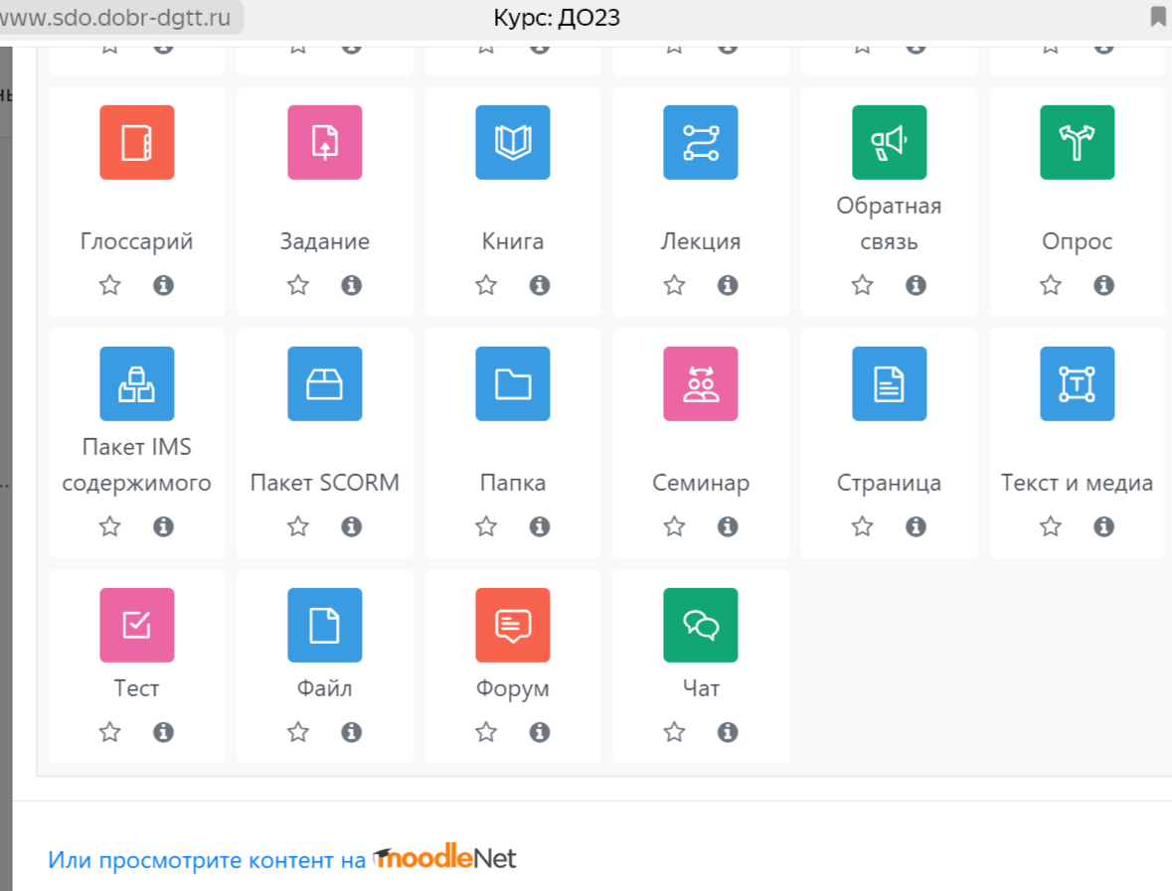
Интеграция технологий
Мультимедийные ресурсы
Инструменты сотрудничества
Таким образом, предметно-пространственный компонент обеспечивает техническую базу и организационную структуру для эффективного применения кейс-технологии в образовательном процессе.

Slide 7
ИНФОРМАЦИОННО-ОБРАЗОВАТЕЛЬНЫЙ КОМПОНЕНТ
1 этап — знакомство с ситуацией, её особенностями;
2 этап — выделение основной проблемы (проблем),
3 этап — предложение концепций или тем для «мозгового штурма»;
4 этап — анализ последствий принятия того или иного решения;
5 этап — решение кейса — предложение одного или нескольких вариантов
последовательности действий

Slide 8
Методы и приёмы
1. Метод ситуационного анализа
Этот метод включает в себя анализ конкретных ситуаций, что помогает обучающимся развивать навыки критического мышления и принятия решений. Ситуации могут быть как реальными, так и вымышленными, и требуют от студентов поиска альтернативных решений.
2. Метод инцидента
Метод инцидента предполагает использование краткого описания проблемы или события, которое требует анализа и обсуждения. Это позволяет студентам учиться работать с информацией и находить решения в условиях неопределенности.
3. Метод ситуационно-ролевых игр
В этом методе студенты принимают на себя различные роли в смоделированной ситуации, что способствует более глубокому пониманию проблемы и развитию навыков взаимодействия
4. Игровое проектирование
Этот метод включает создание игровых сценариев, где студенты могут экспериментировать с различными подходами к решению задач. Это повышает вовлеченность и интерес к учебному процессу.
5. Метод дискуссии
Дискуссии позволяют обучающимся обмениваться мнениями и аргументами по поводу различных решений проблемы, что развивает навыки аргументации и критического анализа

Slide 9
СОЦИАЛЬНО-ПСИХОЛОГИЧЕСКИЙ КОМПОНЕНТ
Активизация познавательной деятельности
• Самостоятельность и командная работа: учащиеся могут работать как самостоятельно, так и в группах, что развивает навыки решения проблем как индивидуально, так и коллективно.
Повышение мотивации к учебному процессу
• Эмоциональная вовлеченность: работа над интересными реальными случаями повышает эмоциональную вовлеченность учащихся, делая обучение более увлекательным.
• Практическая значимость: кейсы часто основаны на реальных ситуациях из профессиональной практики будущих специалистов, что делает обучение более актуальным и значимым для них.

Slide 10
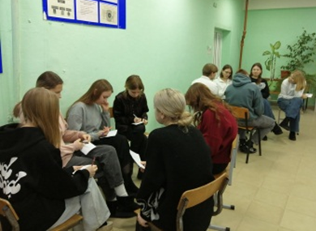
Развитие социальных навыков
1. Коммуникация
2. Командная работа
3. Критическое мышление
4. Самоанализ и самоконтроль
Таким образом, социально-психологический компонент обеспечивает развитие личности через активное участие в учебном процессе, повышение мотивации к обучению и формирование важных социальных навыков.

Slide 11
Плюсы кейс-технологии:
разбор реальных ситуаций;
накопление практических навыков и знаний;
развитие профессионализации студентов;
повышение интереса и мотивации студентов к учёбе;
развитие аналитических, творческих и коммуникативных навыков.
Можно отметить следующие ограничения на использование кейс-технологии:
- неэффективна в отношении стандартных ситуаций, лишенных проблемности, жестко регламентированных, не имеющих альтернативных путей решения;
- неэффективна в начале учебного процесса, когда у студентов нет знаний по теме, т.к. кейс-технология должна базироваться на уже имеющихся знаниях и умениях обучающихся.

Slide 12
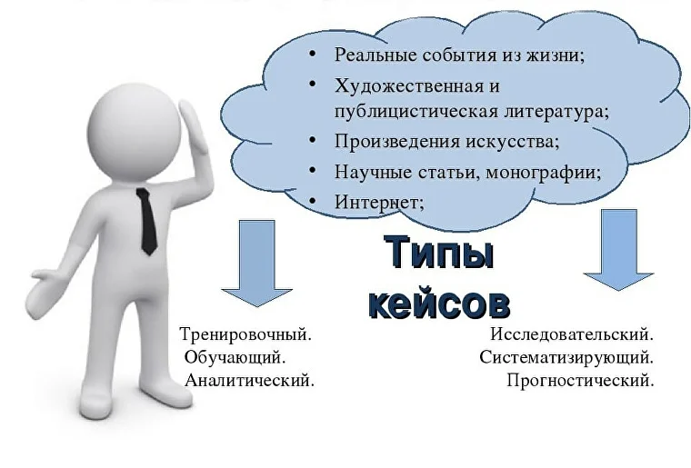
Источники формирования базы для кейс-методов.

Slide 13
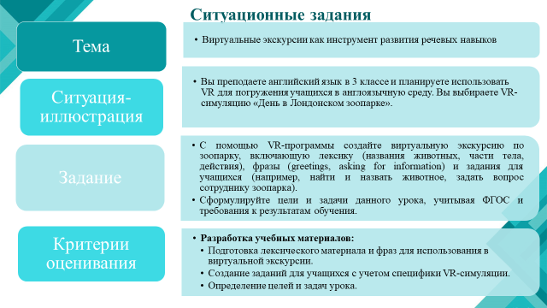
Ситуационные задания
Тема
Ситуация-иллюстрация
Задание
С помощью VR-программы создайте виртуальную экскурсию по зоопарку, включающую лексику (названия животных, части тела, действия), фразы (greetings, asking for information) и задания для учащихся (например, найти и назвать животное, задать вопрос сотруднику зоопарка).
Критерии оценивания
Разработка учебных материалов:
Виртуальные экскурсии как инструмент развития речевых навыков
Вы преподаете английский язык в 3 классе и планируете использовать VR для погружения учащихся в англоязычную среду. Вы выбираете VR-симуляцию «День в Лондонском зоопарке».
Сформулируйте цели и задачи данного урока, учитывая ФГОС и требования к результатам обучения.
Подготовка лексического материала и фраз для использования в виртуальной экскурсии.
Создание заданий для учащихся с учетом специфики VR-симуляции.
Определение целей и задач урока.

Slide 14
Примеры кейс-технологии
Ситуация-проблема:
В школе наблюдается низкая посещаемость внеурочных занятий по техническому творчеству. Обучающиеся жалуются на однообразие предлагаемых форм работы, отсутствие современного оборудования и недостаточную связь с их интересами. Педагогу необходимо проанализировать причины сложившейся ситуации и разработать программу развития внеурочной деятельности по техническому творчеству, направленную на повышение мотивации учащихся.

